Slide 1
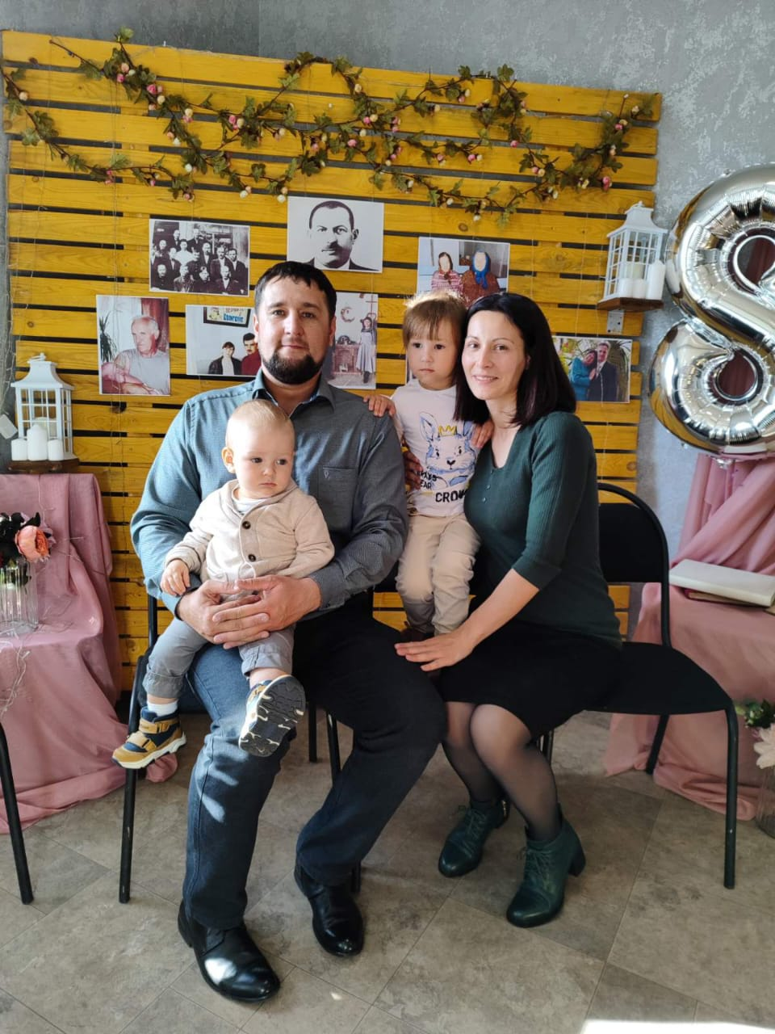
Всем привет! Меня зовут Антон и это моя любимая семья! Я являюсь участником госконтракта и оказываю строительные услуги.

Slide 2
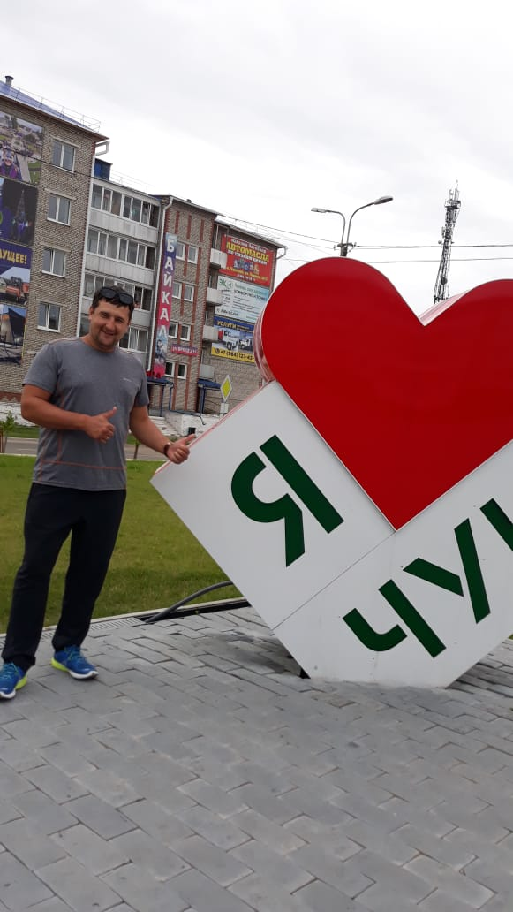
В 2020 году мы переехали в Чунский из Тайшета.
И очень полюбили Чунский!

Slide 3
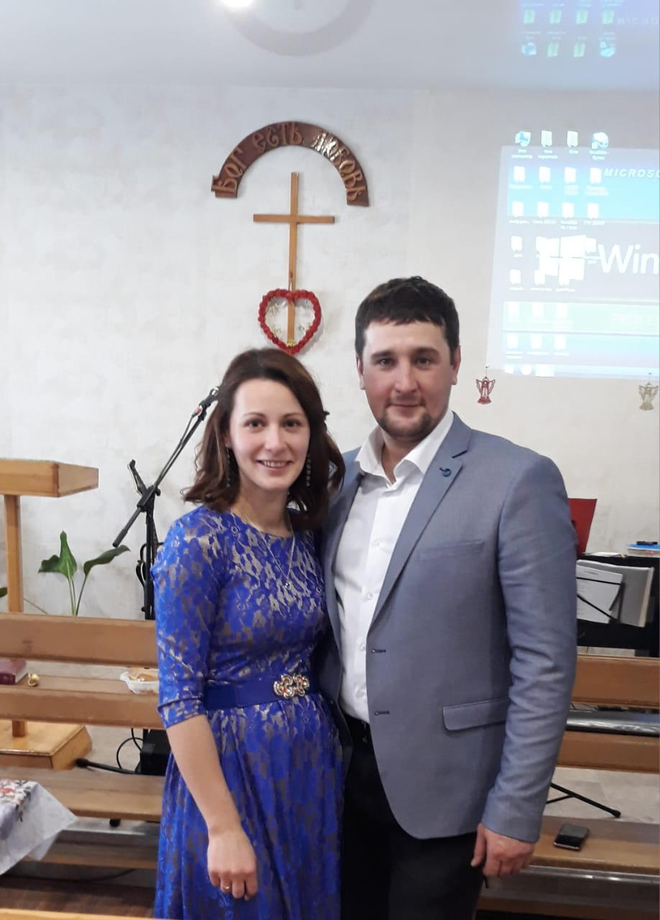
Мы с моей супругой являемся служителями Церкви Евангельских Христиан Баптистов.

Slide 4
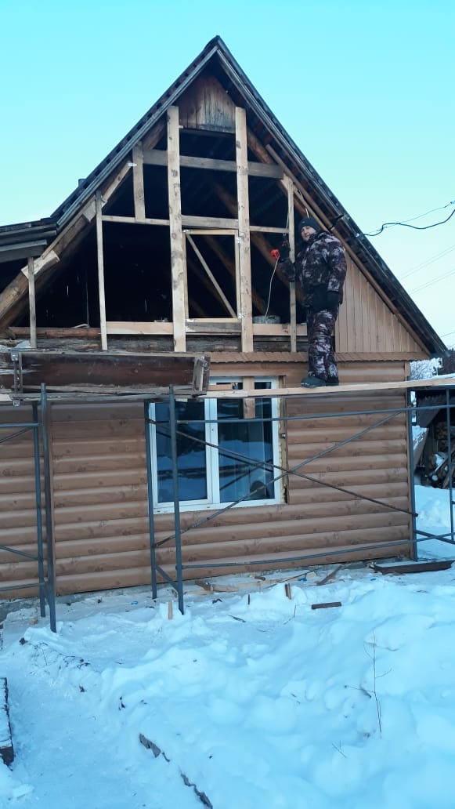
И я по совместительству работаю в сфере оказания строительных услуг.

Slide 5
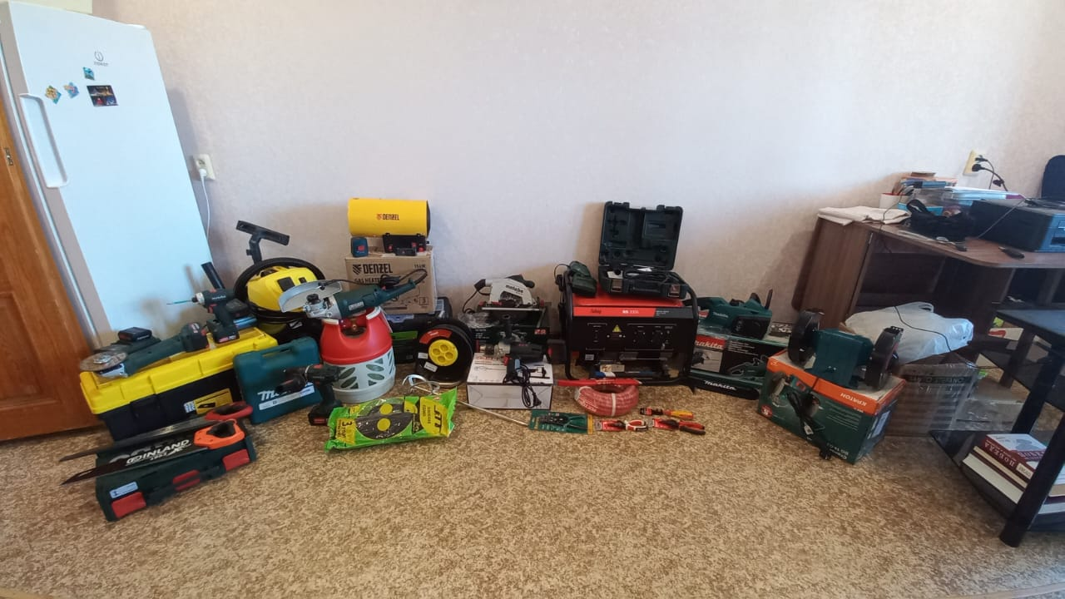
В 2022 году, я узнал о проекте ГОСконтракт. И решил получить помощь от государства. Госконтракт дал мне возможность приобрести необходимое оборудование, и стать самозанятым гражданином!

Slide 6
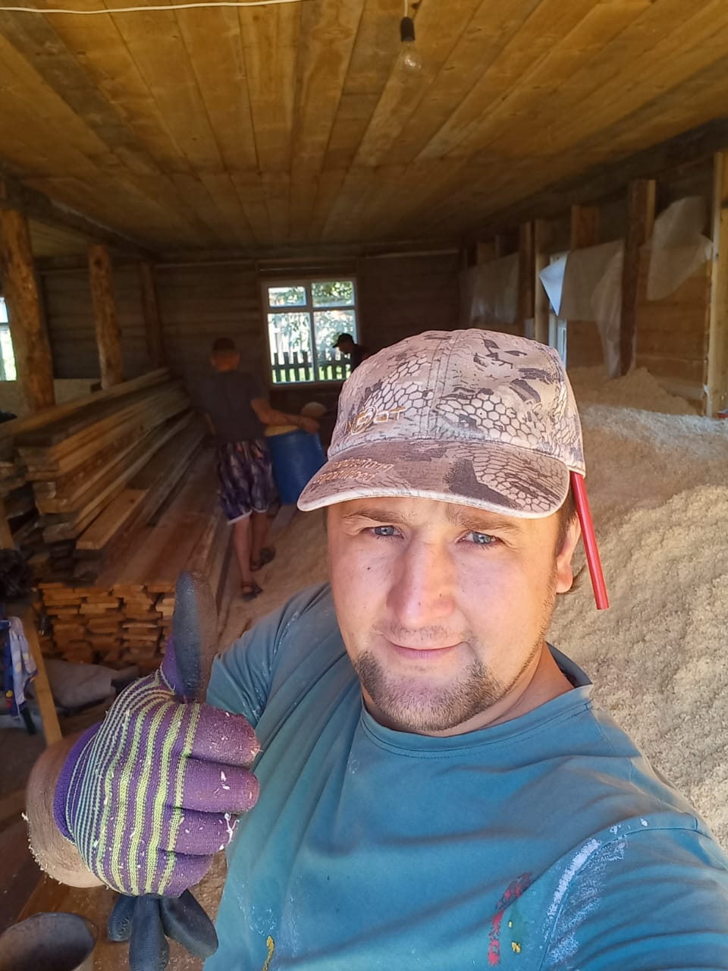
И понеслось! ☺

Slide 7
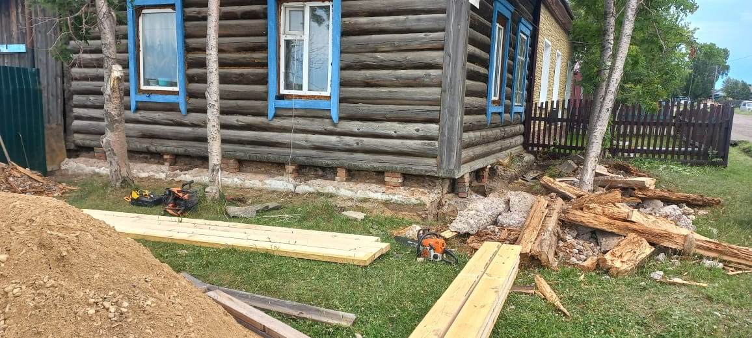
Замена венцов и подливка дома

Slide 8
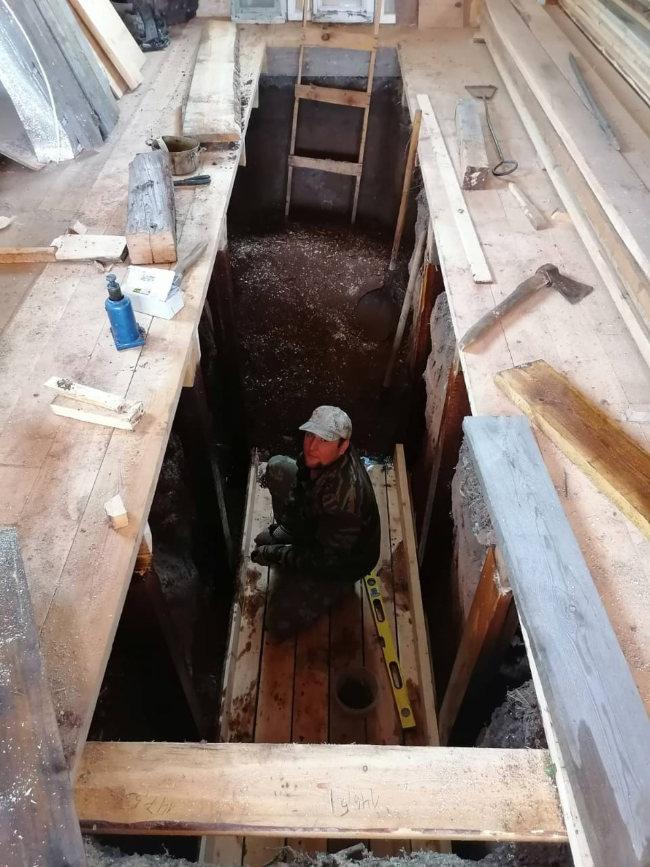
Делаю ремонтную яму

Slide 9
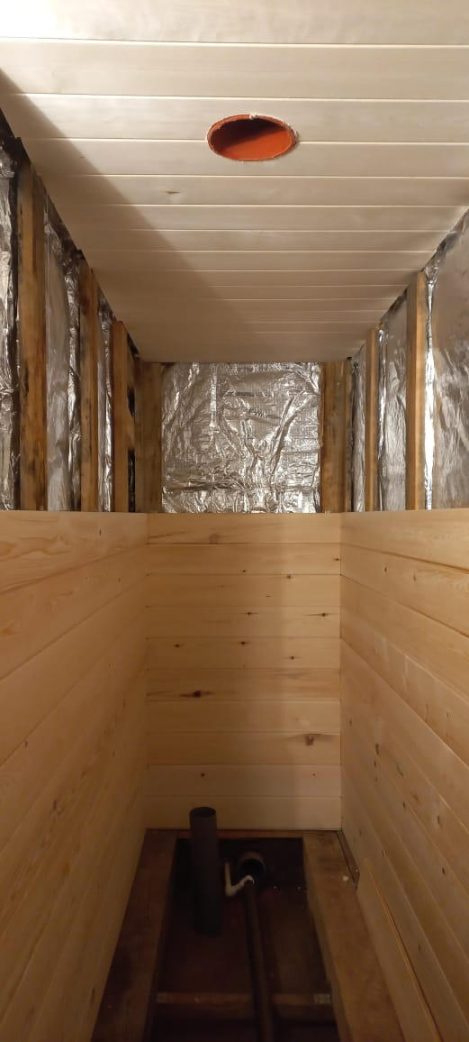
Занимаюсь внутренней отделкой

Slide 10
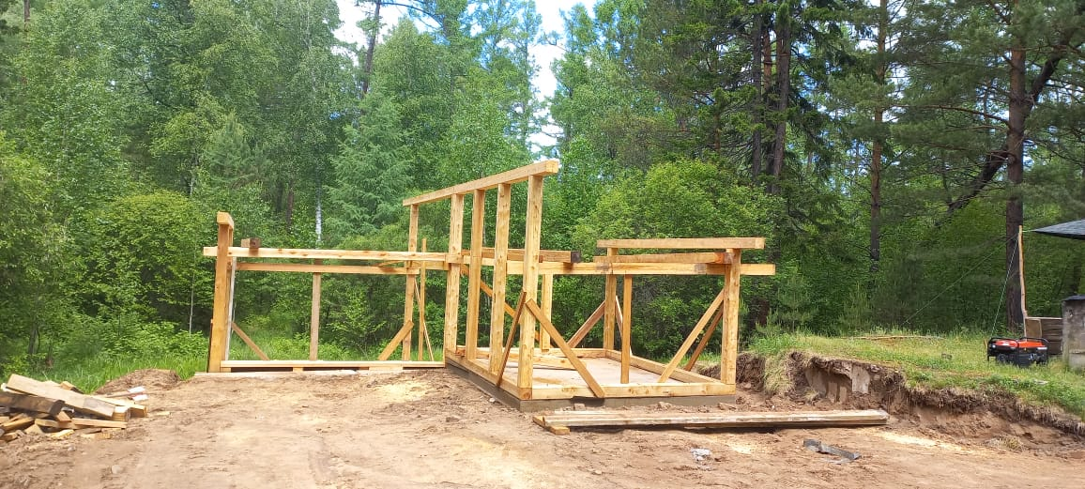
Плотничные работы

Slide 11
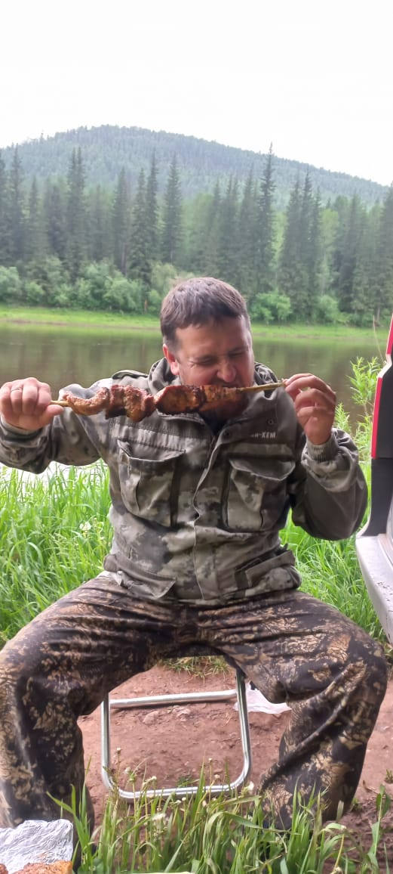
Шашлык между делом ☺

Slide 12
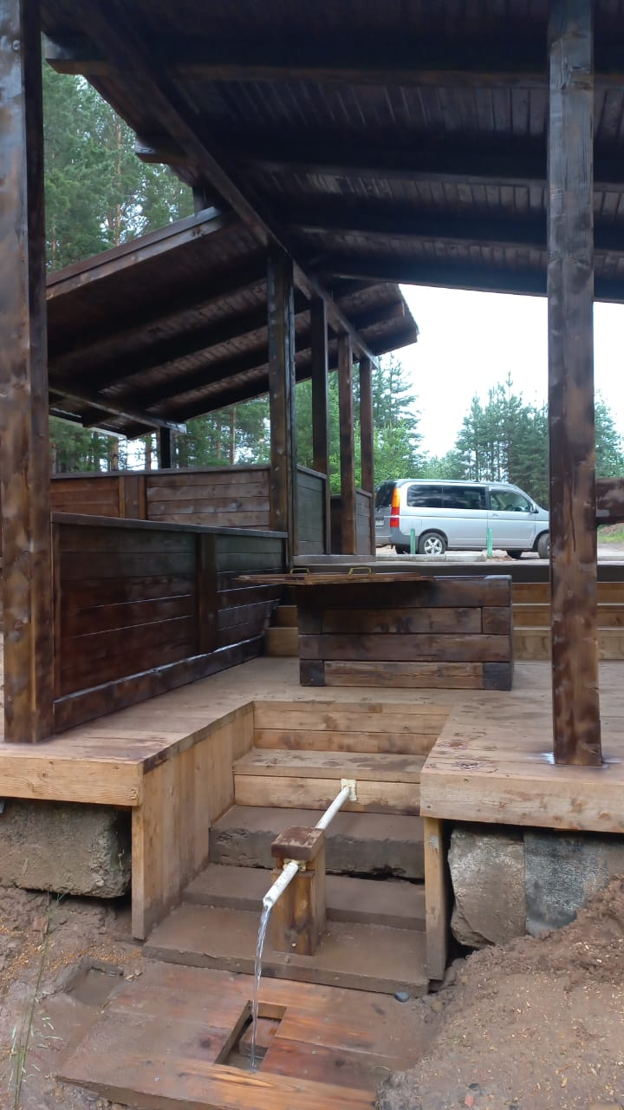
Благодаря соц контракту, внёс свою лепту в жизнь Лесогорска. Родник питьевой воды.

Slide 13
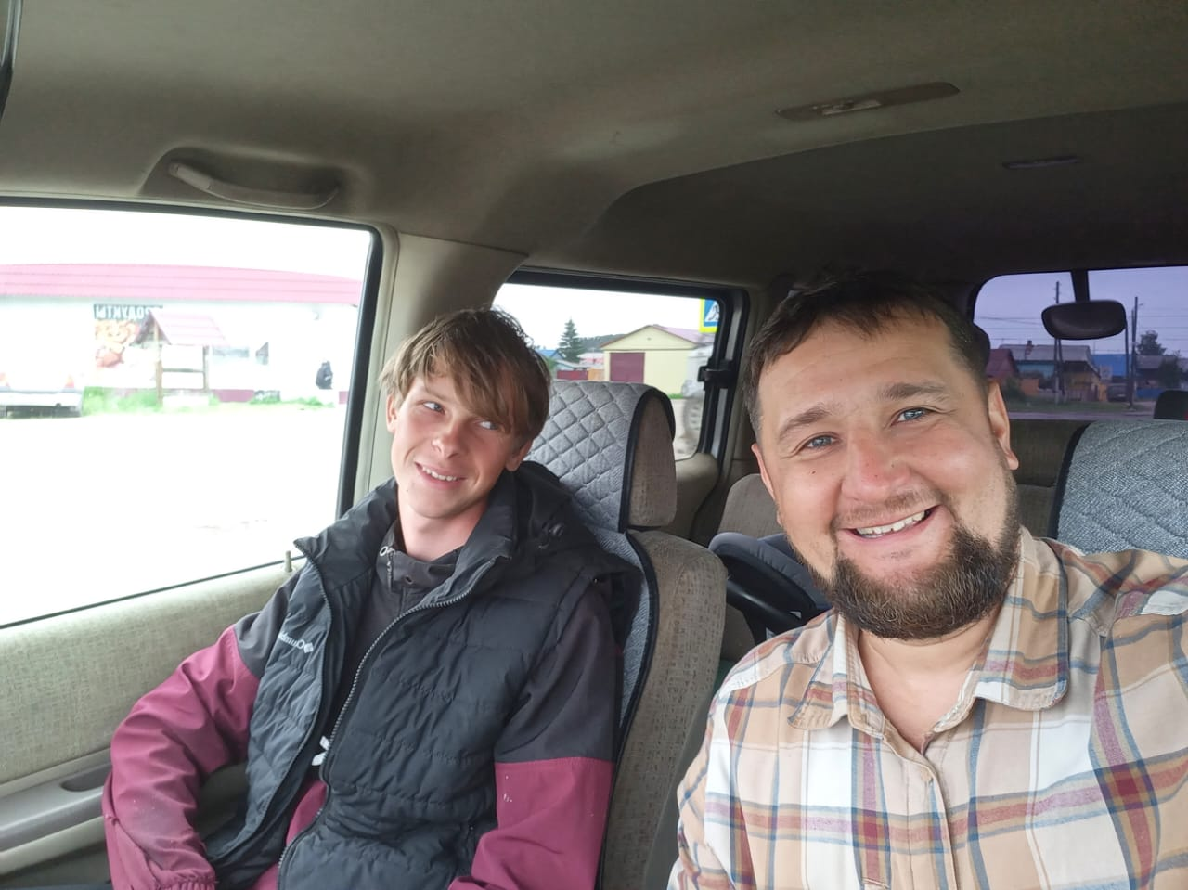
Благодаря соц контракту, могу дать возможность заработать и другим!

Slide 14
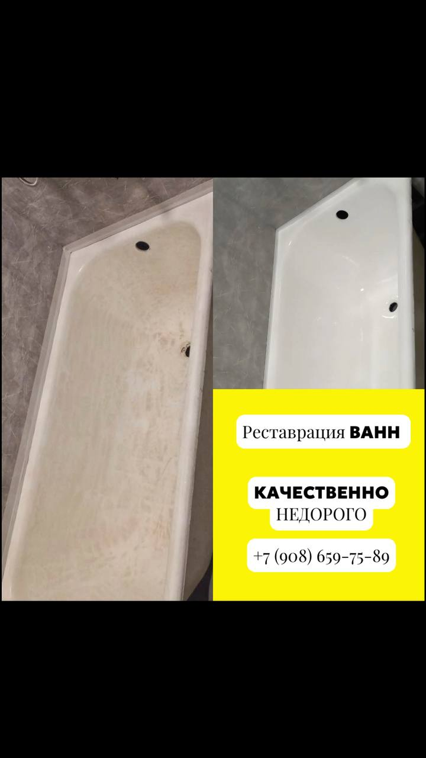
Занимаюсь реставрацией ванн

Slide 15
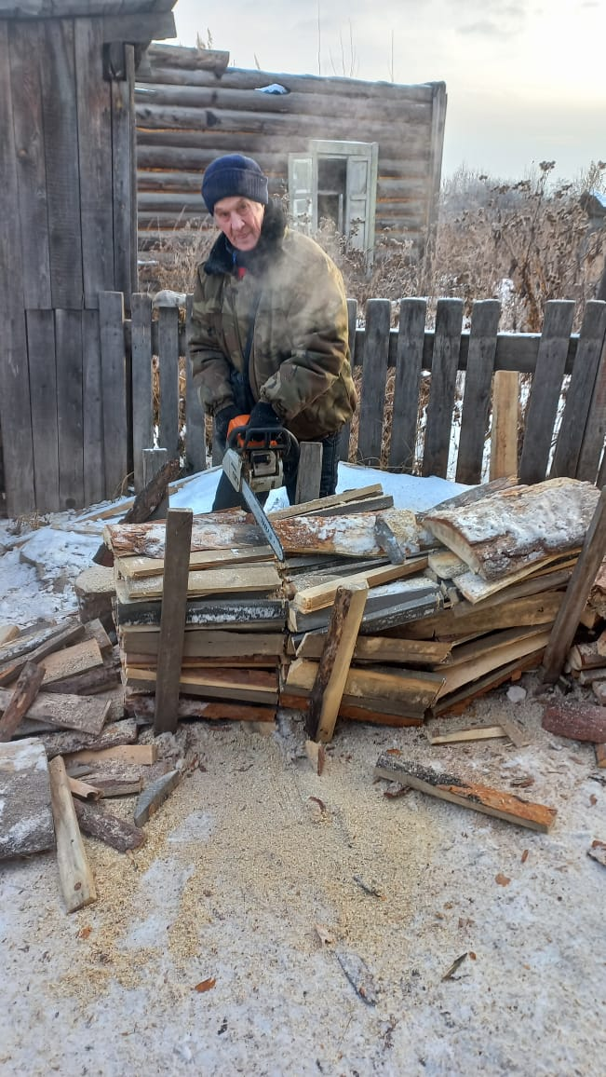
Благодаря купленному инструменту на деньги соцконтракта, могу делать добро помогая людям.
С моим товарищем пилем дрова немощному человеку.

Slide 16
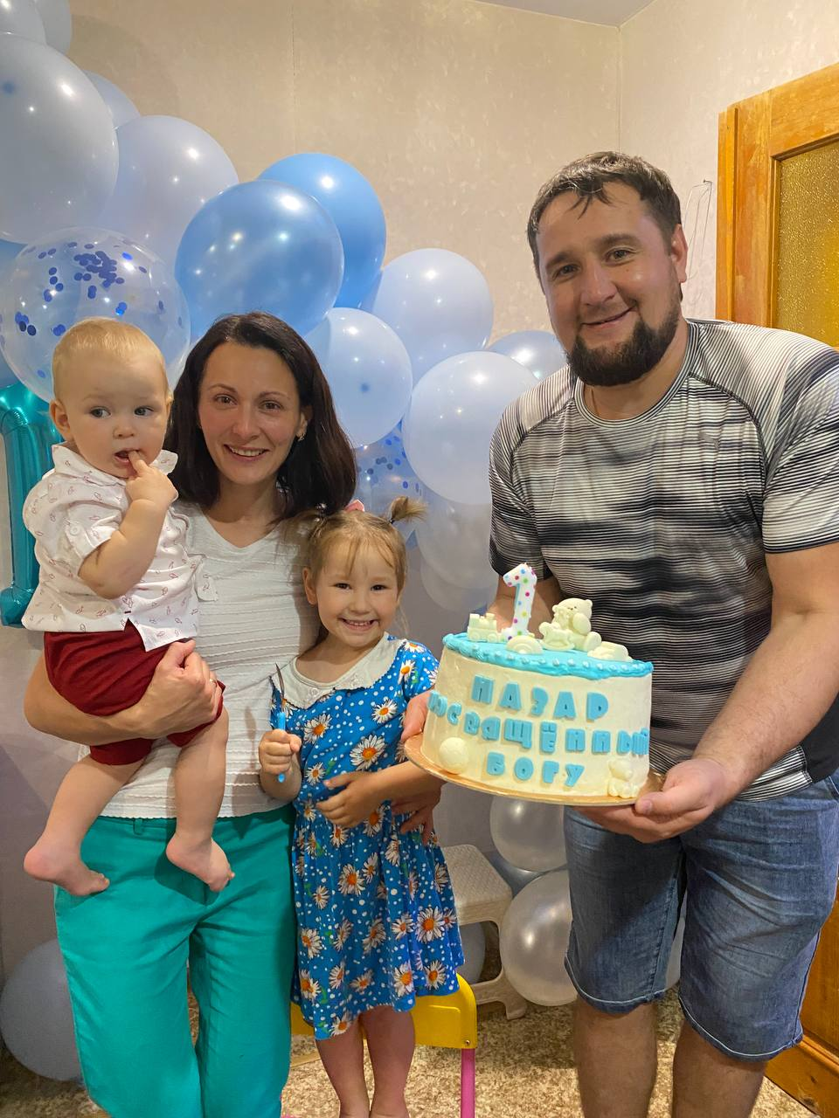
Я счастливый человек, Бог подарил мне прекрасную семью, страну, посёлок, и работу! Благодаря соцконтракту я плачу налоги и сплю спокойно! ☺

